Slide 1
ПОНЯТТЯ “ІНТЕНСИВНОСТІ” НА ЗАНЯТТЯХ З ESP
Ганна Колосова, КАМГС №3 ФЛ КПІ ім. Ігоря Сікорського

Slide 2

Вступ
Ми розглянемо переваги інтенсивного підходу в порівнянні з традиційними заняттями з ESP, які включають мінімізацію часу та максимізацію використання особистісних резервів студентів. Основною темою семінару є інтенсивність занять як ступінь напруженості роботи під час вивчення мови, що включає інтелектуальні та нервові зусилля, різноплановий тип завдань та витрату часу. Нашою метою є огляд рекомендацій стосовно інтенсивності занять для студентів з різним рівнем володіння іноземною мовою на прикладі плану тренінгу до теми “Job interview skills”.

Slide 3

Інтенсивний підхід
Інтенсивний підхід спрямовується на досягнення суттєвих результатів за короткий проміжок часу, роблячи акцент як на обсязі вивченого матеріалу, так і на якості навчання. Два основних параметри інтенсивного навчання включають мінімізацію необхідного періоду навчання при максимальному використанні особистісних резервів студентів через спеціальні взаємодії в навчальних групах. Інтенсивні заняття у форматі тренінгів можуть стати влучним доповненням до стандартної програми з вивчення мови.
При підготовці до проведення тренінгів з ESP потрібно враховувати, що студенти мають різну базу середньої освіти, психологічний стан та ставлення до нетрадиційних методів навчання.

Slide 4

План тренінгу «Job Interview Skills»
Warming-up: Job interview quiz – 10 хвилин
Vocabulary development (можливо додати grammar development) – 18 хвилин
Job interview theory – 17 хвилин
Перерва – 5 хвилин
Listening: job interview tips – 12 хвилин
Writing: resume, cover letter, professional profile – 15 хвилин
Role play – 18 хвилин

Slide 5

Типи Інтенсивності
Якщо брати за стандарт середній темп інтенсивності на традиційних заняття з ESP, з трохи більшим і меншими його варіаціями для різних типів завдань, то для тренінгу темп буде прискорюватись.
Основні параметри інтенсивності: складність завдань, кількість завдань та час на виконання.
Інтенсивність ділимо на: дуже низьку, низьку, середню, високу, дуже високу.

Slide 6

Vocabulary development
На цьому етапі дуже важливо виконати максимальну кількість завдань типу: “Match the words below with the appropriate definitions”, “Use the words and phrases to fill in the gaps in the sentences below”, “Match the words from the left column to the words from the right column to make word partnerships”, також можна додавати відео завдання типу “Watch the video “English Job Interview Vocabulary: 10 Phrasal Verbs” and choose the appropriate definition for every phrasal verb below” тощо. Завдання мають бути середньої складності, але їх повинно бути багато і виконувати їх потрібно максимально швидко. В цьому випадку інтенсивність може варіюватись від високої до дуже високої.

Slide 7

Job interview theory
Інтенсивність знижується для засвоєння теоретичного матеріалу та для висловлення думок щодо отриманої інформації. Завдання на обговорення є важливими на даному етапі. Вони можуть бути як середньої складності, так і ускладненими. Кількість завдань становить приблизно 3-4. Час на виконання – в середньому 15-17 хвилин, але без штучного прискорення студентів. На даному етапі потрібно дотримуватись середньої інтенсивності.

Slide 8

Listening: job interview tips
На цьому етапі інтенсивність знову має зростати. Можна використати одне аудіювання (або відео) на декілька коротких і максимально швидких завдань, наприклад: 1)“Watch the video and hear the words and phrases from TASK 1 in the context. Then watch the first part of the video again (up to 1 minute and 30 seconds) and fill in the gaps with the missing words from the video”, 2) “Watch the video again and pay attention to the part that starts from 3 minutes and 35 seconds. Tick the questions that potential employee may ask the recruiter during a job interview in order to make a good impression”, 3) “Now watch the video “How to Prepare for Virtual Interview” and fill in the gaps with missing words” тощо. Велика кількість завдань, середня складність, та лімітований час на виконання створюють високу інтенсивність на цьому етапі.

Slide 9

Writing: resume, cover letter, professional profile
Часто це питання виноситься на окремий тренінг. Для ознайомлення можна залишити певні завдання на загальному тренінгу, але безпосередньо складання резюме, написання листа чи профайлу винести на самостійну роботу. Доцільним буде використати завдання такого типу: 1) “Discuss with a group whether you agree or disagree with the statements about the resume or CV writing”, 2) “Look at the sections to include in the resume. Divide them into Must-have and Optional sections”, 3) “Look through the information “How to write a CV” and discuss with a partner what facts are new for you about the resume or CV writing and what you have known before” тощо. На цьому етапі інтенсивність можна трохи зменшити для кращого сприйняття нової інформації. Завдання за обсягом можуть бути довшими, але їх кількість не має бути великою – це дає середню інтенсивність.

Slide 10

Role play
Важливо підтримувати або високу або дуже високу інтенсивність. Всі учасники заняття мають приймати участь у завданні, яке може звучати так: “With a partner, roleplay interviews for one of the advertised vacancies that are below. After the interview is over, change your roles and choose the other vacancy for the interview.” Кількість запропонованих посад не потрібно робити мінімальною, але і не варто надавати дуже велику кількість варіантів, щоб студенти могли обрати швидше. Можна на початку дати пару вправ на розігрів, але не довше ніж на 2-3 хвилини. Загальна кількість завдань є мінімальною, складність високою, а час лімітованим – це дає дуже високу інтенсивності.

Slide 11
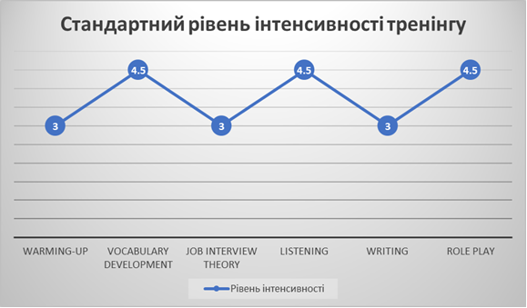
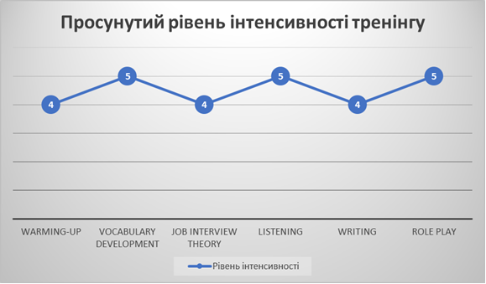
«Стандартний» та «Просунутий» рівні інтенсивності

Slide 12

Висновки
Лімітований обсяг часу, який приділяється вивченню ESP в багатьох українських ВНЗ, може обмежувати практичний доступ до вивчення мови. Тренінги здатні ефективно заміщати окремі традиційні заняття з ESP, сприяючи засвоєнню необхідних навичок для майбутньої професійної діяльності.
Саме формат тренінгів передбачає високу інтенсивність для максимального засвоєння матеріалу. Для студентів рівня Intermediate рекомендується стандартна схема тренінгу з інтенсивністю від середнього до високого або дуже високого. При роботі зі студентами рівня Upper-Intermediate та вище, рекомендується уникати середньої інтенсивності, починаючи з високого рівня та переходячи до дуже високого. Таким чином, інтенсивність, яка враховує складність завдань, їх кількість та час на виконання, є ключовим фактором у ефективності тренінгів з ESP. Проте, завжди важливо враховувати різноманітність студентів та відповідати їхнім потребам та рівню підготовки.

Slide 13

Дякую за увагу!

